Slide 1
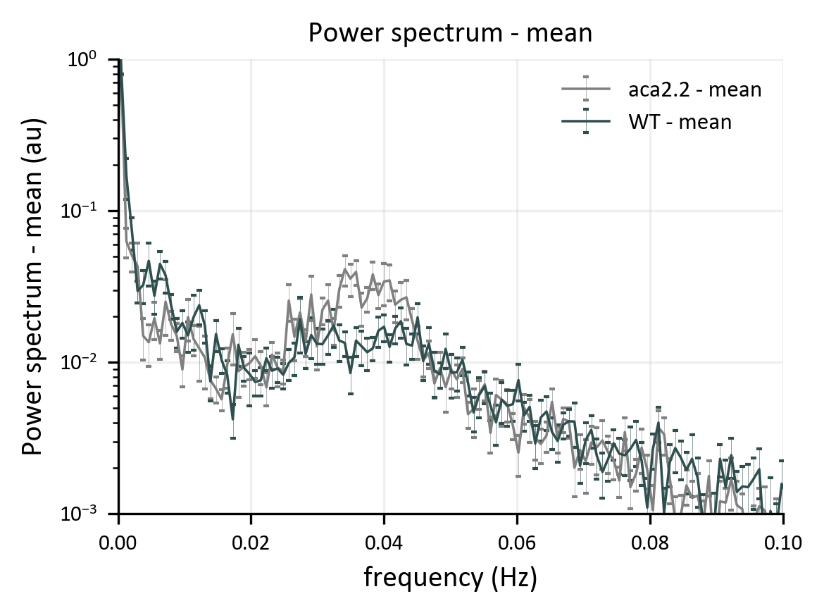
N = 61
37 WT
24 aca2.2

Slide 2
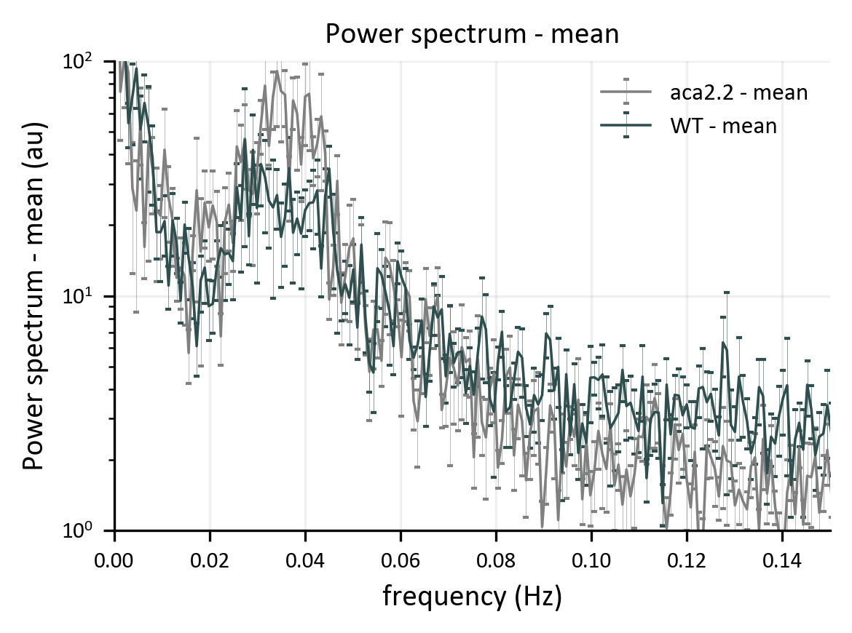
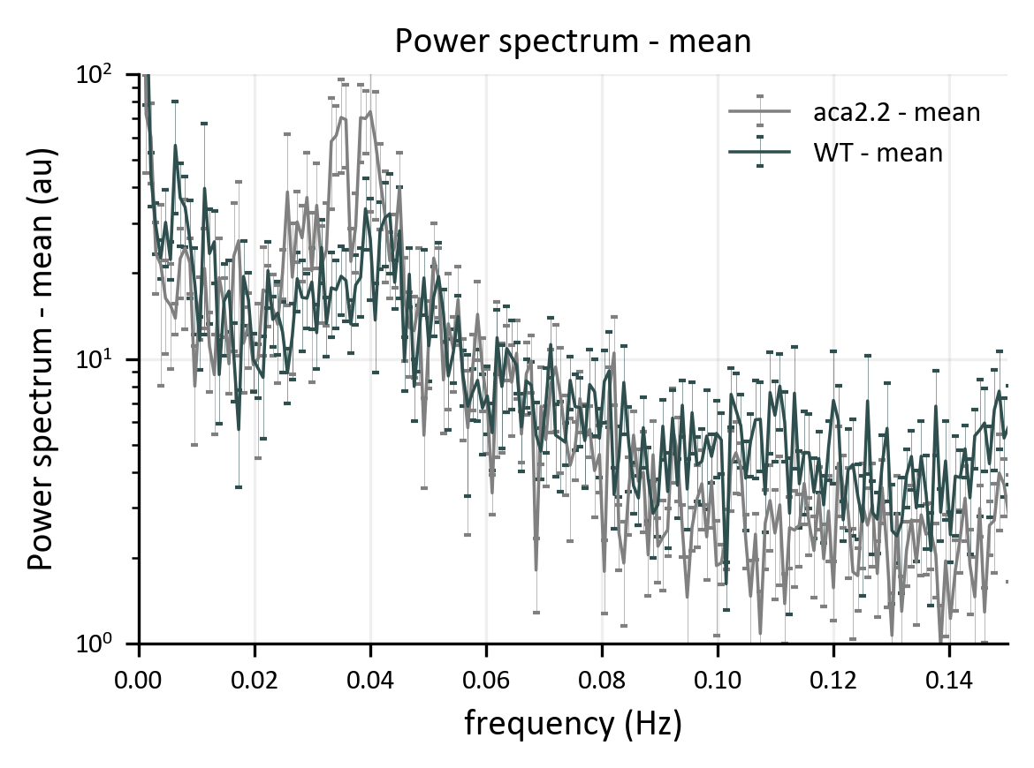
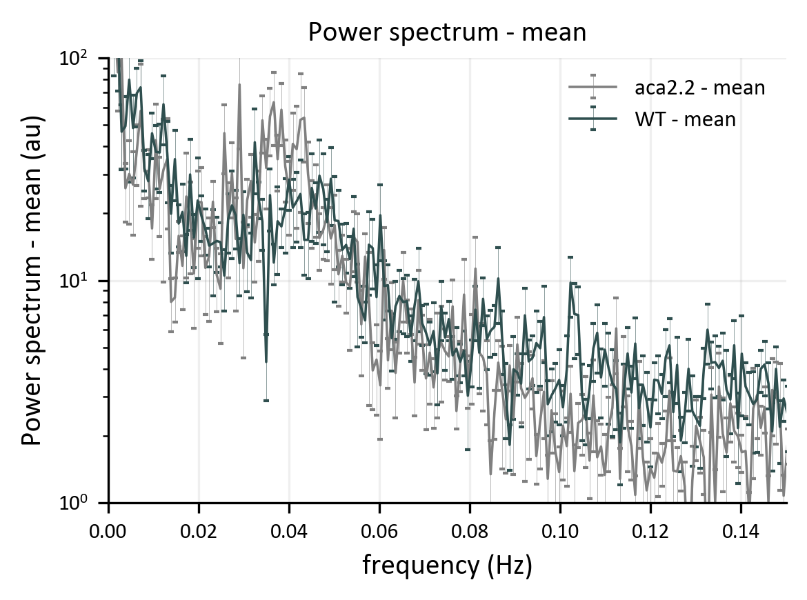
Lower
Middle
Higher
N = 20
12 WT
8 aca2.2
N = 21
13 WT
8 aca2.2
N = 20
12 WT
8 aca2.2

Slide 3
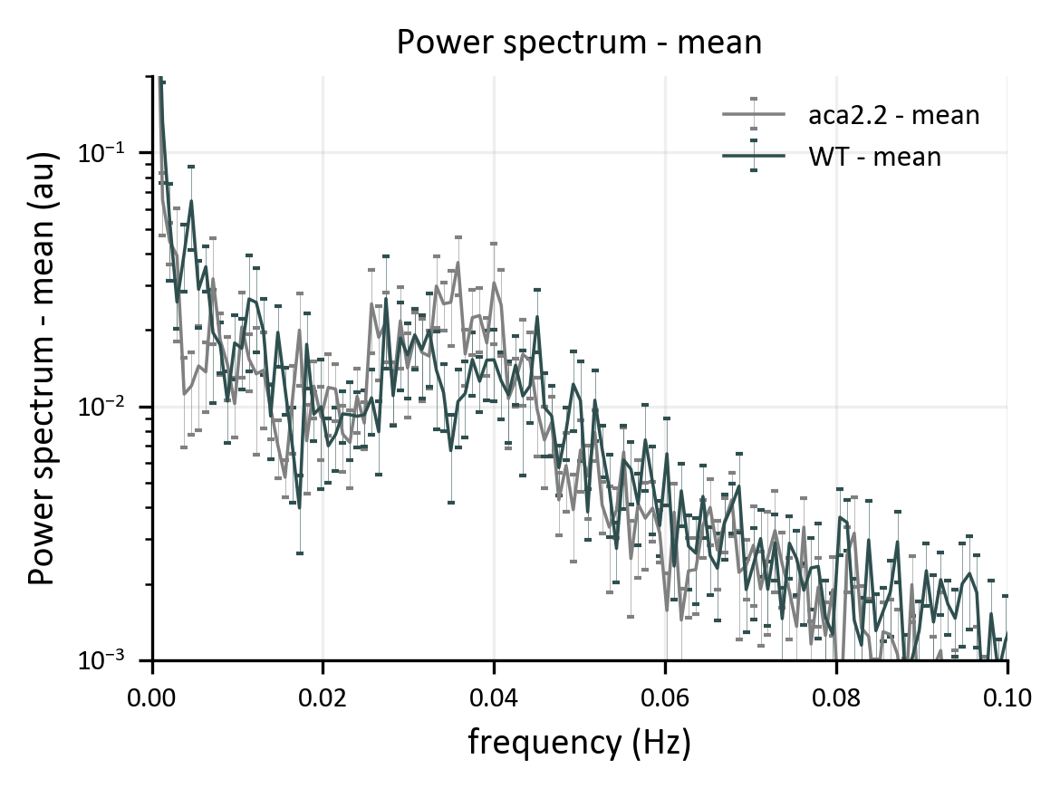
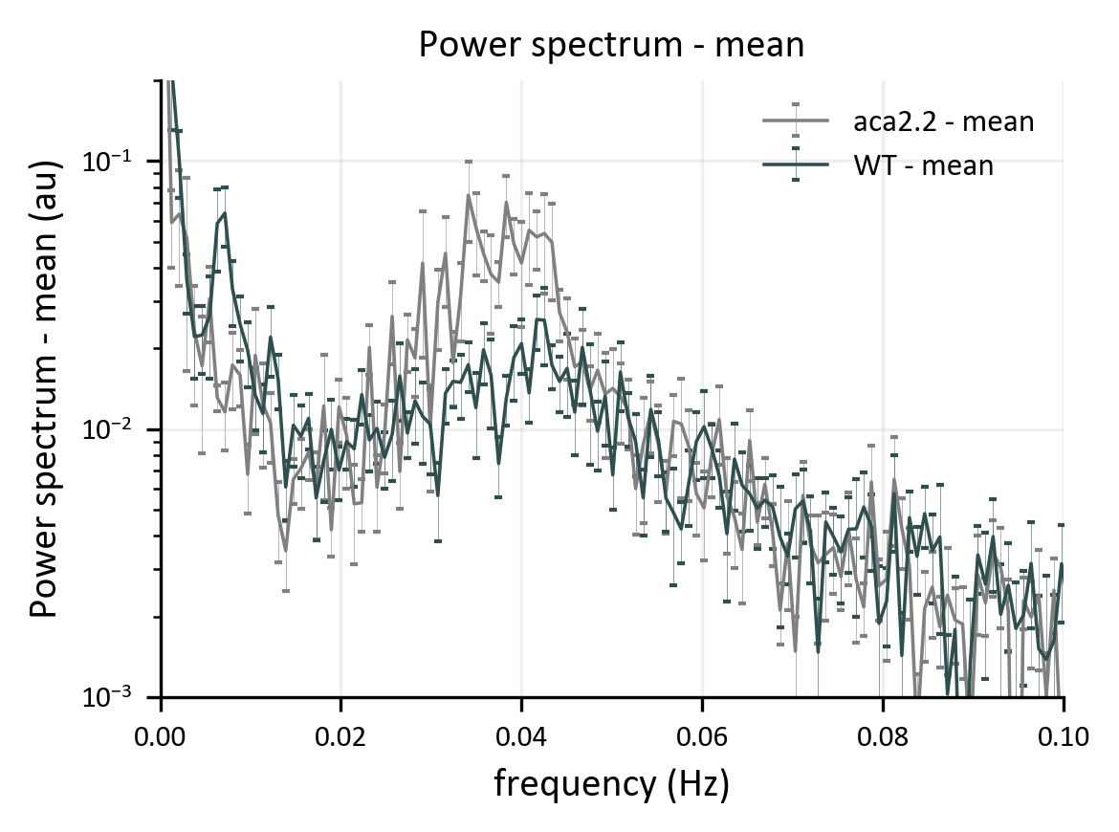
DeltaL < 29 um
DeltaL > 29 um
N = 32
18 WT
14 aca2.2
N = 29
19 WT
10 aca2.2

